Slide 1
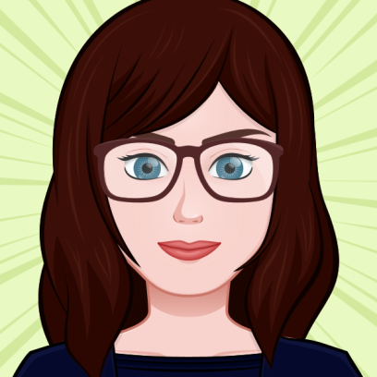
Hallo, ich bin neu hier!
Name:
Jennifer Muttiheft
Tätigkeit:
Referendarin
Ich unterrichte:
Mathematik und Informatik
Aufgabe in der Schule:
Förderunterricht im Fach Mathematik in den Jahr- gangsstufen 5 und 7
Beruflicher Werdegang:
Ausbildung und Tätigkeit als Medizinische Fachangestellte,
Lehramtsstudium an der Humboldt-Universität zu Berlin
(1. Fach Mathematik, 2. Fach Informatik)
Was man noch über mich wissen sollte:
Ich bin seit vielen Jahren Geocacherin – wer die digitale
Schnitzeljagd in seinen Unterricht integrieren möchte, darf
sich bei Fragen gerne an mich wenden!
Ich bin erreichbar unter:
015x-xx xx xx xx
email@schule.de
Ich freue mich auf eine gute Zusammenarbeit!

